Slide 1

Por Víctor Manuel Anta Castro
1

Slide 2
PROYECTO EMPRESARIAL:
Tipo de Empresa: Sociedad limitada
+Se puede constituir en pocos días.
+Ofrecen mejor figura financiera y profesional otorgando beneficios en la búsqueda de inversores.
+Tributan por el Impuesto de sociedades aplicándose
un tipo fijo del 25%.
2
GASTOS | €
Adecuación del local | 1000
Mobiliario y enseres | 3500
Equipo informático y software | 1650
Stock inicial y consumibles | 5000
Fianza alquiler | 1000
Utensilios y herramientas | 2000
Total | 14150

Slide 3
PROYECTO EMPRESARIAL:
FINACIACIÓN
La financiación la buscaremos en Andalucía emprende que mantiene colaboración con el Instituto de Crédito Oficial, y permite asesoramiento e información a emprendedores y empresas, así como facilitar acceso al crédito a través de (en nuestro caso):
- ICO 2020 empresas emprendedoras
- Líneas ICO 2021
- Microbank (préstamos concedidos por Caixabank)
Fundación Cajasur
Además de estos créditos, buscaremos patrocinio de marcas de bebidas como Cruzcampo y CocaCola, para sacar provecho de mejores condiciones en la contratación de sus productos, y también de la cesión de mobiliario y rótulos a cambio de ofertar su marca.
3

Slide 4
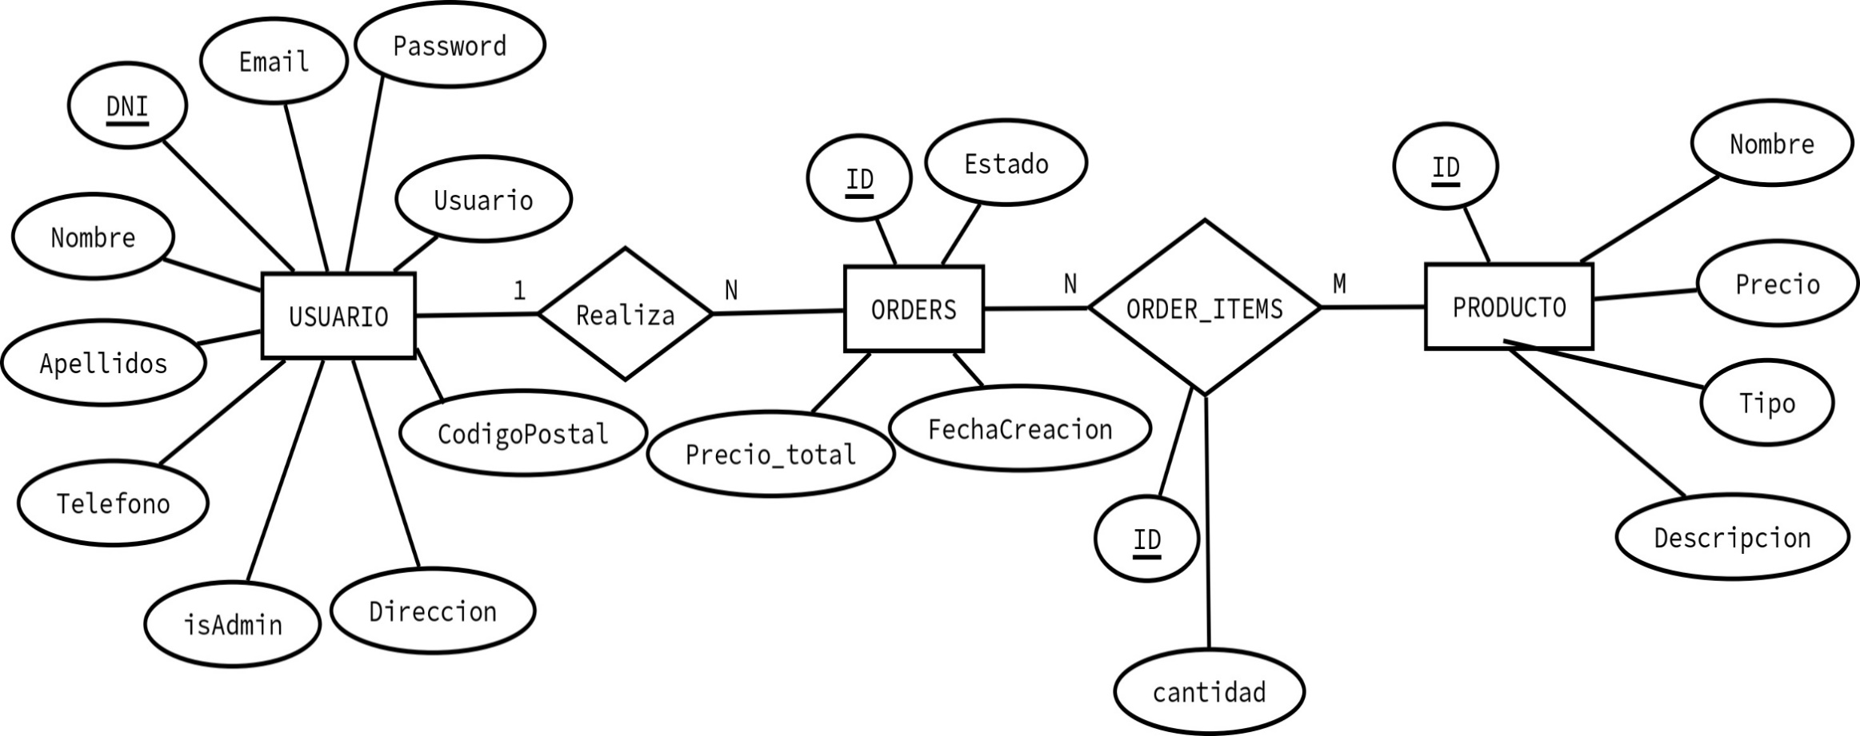
MODELO ENTIDAD RELACIÓN:
4

Slide 5
MODELO RELACIONAL:
Usuario : Tabla que posee la información del usuario registrado.
(dni, nombre, apellidos, direccion, codigoPostal, telefono, usuario, email, password, isAdmin)
Orders : Tabla que posee la información del pedido realizado por el usuario.
(id, dni_usuario, precio_total, fechaCreacion, estado)
Usuario
Order_items : Tabla que posee la información sobre los productos usados en el pedido.
(id, order_id, product_id, cantidad)
Orders Producto
Producto : Tabla que posee la información de los distintos productos.
(id, nombre, descripcion, precio, tipo)
5

Slide 6
SEPARACIÓN DE ROLES:
Perfil | Rol
Usuario anónimo | -Acceso a la página principal. -Acceso a registro.
Usuario registrado | -Acceso a la página principal del usuario. -Acceso a la modificación del perfil de usuario. -Acceso a la zona de productos (bebidas, entrantes, bocadillos y camperos). -Acceso a realización del pedido. -Acceso a visualizar estado del pedido.
Administrador | -Acceso a la página principal del administrador. -Gestión de productos (editar, crear y eliminar) -Acceso a los pedidos realizados y sus productos. -Acceso a los pedidos finalizados. -Visualización gráfica de productos vendidos en el mes escogido por tipo.
6

Slide 7







TECNOLOGÍA APLICADA EN EL PROYECTO:
1-Herramientas :
Workbench: para el diseño y la gestión de la base de datos.
Visual studio code: para la edición de código fuente.
Fork: cliente Git que nos permite una representación
visual de los repositorios así como manejo de los mismos
GitHub: para alojar el proyecto al completo.
Bubble.io: para el desarrollo de mockups.
Azure: para el despliegue del proyecto.
Google Charts: servicio web que nos permite la creación
de gráficos mediante datos en lenguaje javascript.
7

Slide 8
TECNOLOGÍA APLICADA EN EL PROYECTO:
2-Lenguajes usados :
Php
Html
Css -> Boostrap
Javascript -> Jquery -> Datatables
8
3-Otros datos de interés:
Fuente usada: Berlin sans fb Demi Bold
Repositorio de gitHub: https://github.com/victormanuelantacastro/Proyecto

Slide 9
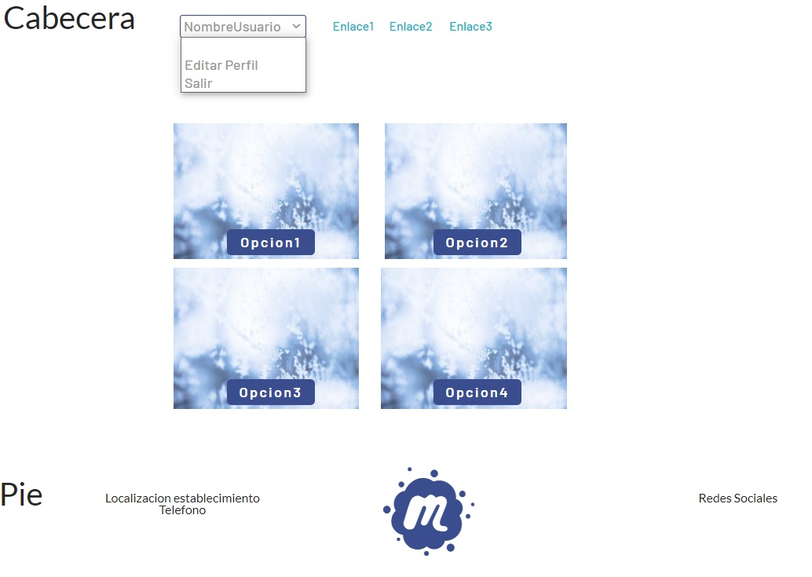
PASOS DADOS EN EL PROYECTO:
1-Primer paso: Realización de distintos tipos de mockups para tener idea de la futura elaboración de las páginas a visu.
Ejemplos de Mockups: Index del usuario registrado
9

Slide 10
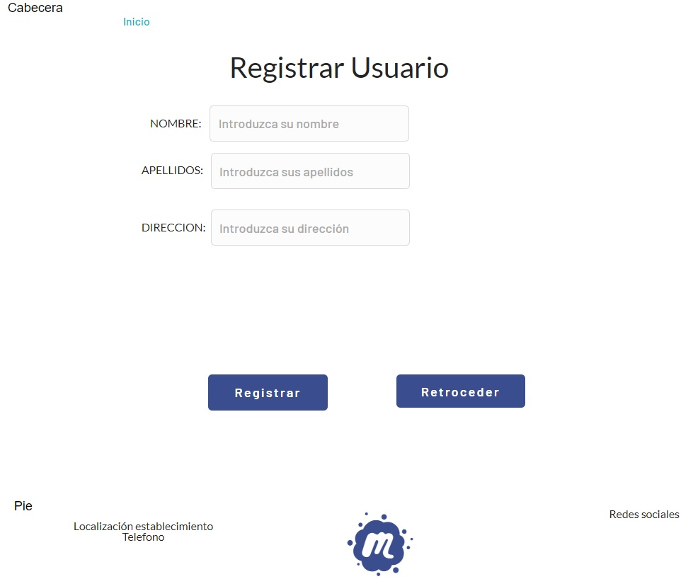
PASOS DADOS EN EL PROYECTO:
Ejemplos de Mockups: Registro de nuevo usuario
10

Slide 11
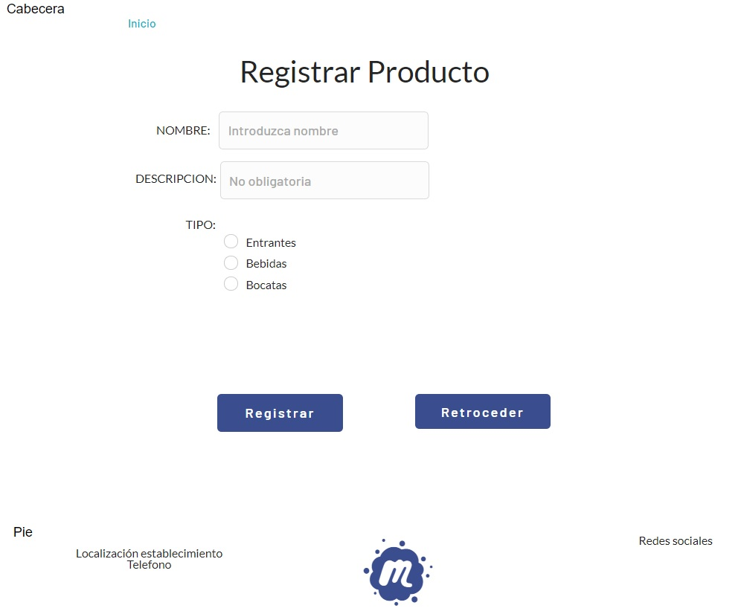
PASOS DADOS EN EL PROYECTO:
Ejemplos de Mockups: Registro de producto
11

Slide 12
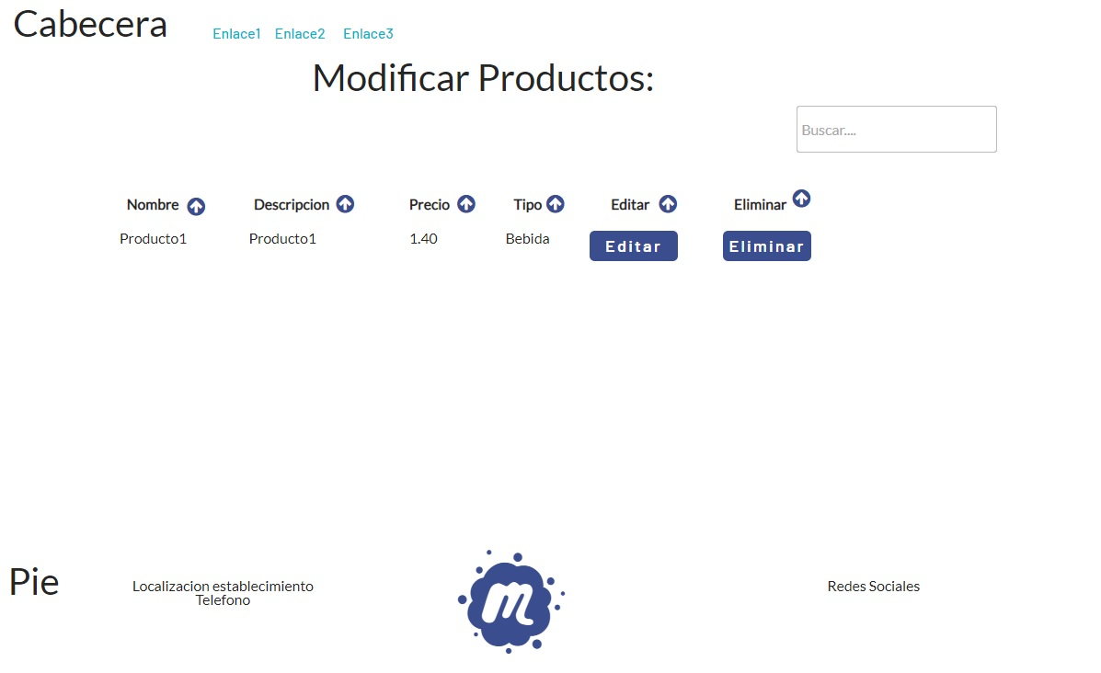
PASOS DADOS EN EL PROYECTO:
Ejemplos de Mockups: Gestion de producto
12

Slide 13
PASOS DADOS EN EL PROYECTO:
2- Desarrollo de toda la arquitectura de archivos en formato vista-controlador. Dentro de estos archivos encontramos *.php , *.css , *.js y *.jpg.
Dentro de estos mismos archivos, he realizado la creación de filtro de seguridad para que los distintos tipos de usuarios (usuario sin registrar, usuario registrado y administrador) no puedan entrar en las páginas de otros.
Ejemplo: Filtro para las páginas de usuario registrado
if (empty($_SESSION['activo'])) {
header('location: ../index.php');
} else if (!empty($_SESSION['activo']) && $_SESSION['isAdmin'] == 1) {
header('location: inicioAdmin.php');
}
Si el usuario no registrado intenta acceder, lo mandará al index y si quien lo intenta es administrador, lo manda a la página de inicio del admin
13

Slide 14
PASOS DADOS EN EL PROYECTO:
Para el uso de DataTable, he tenido que añadir en el código el archivo css y jquery correspondiente, además del script:
<script>
$(document).ready(function() {
$('#tabla').DataTable();
});
</script>
14

Slide 15
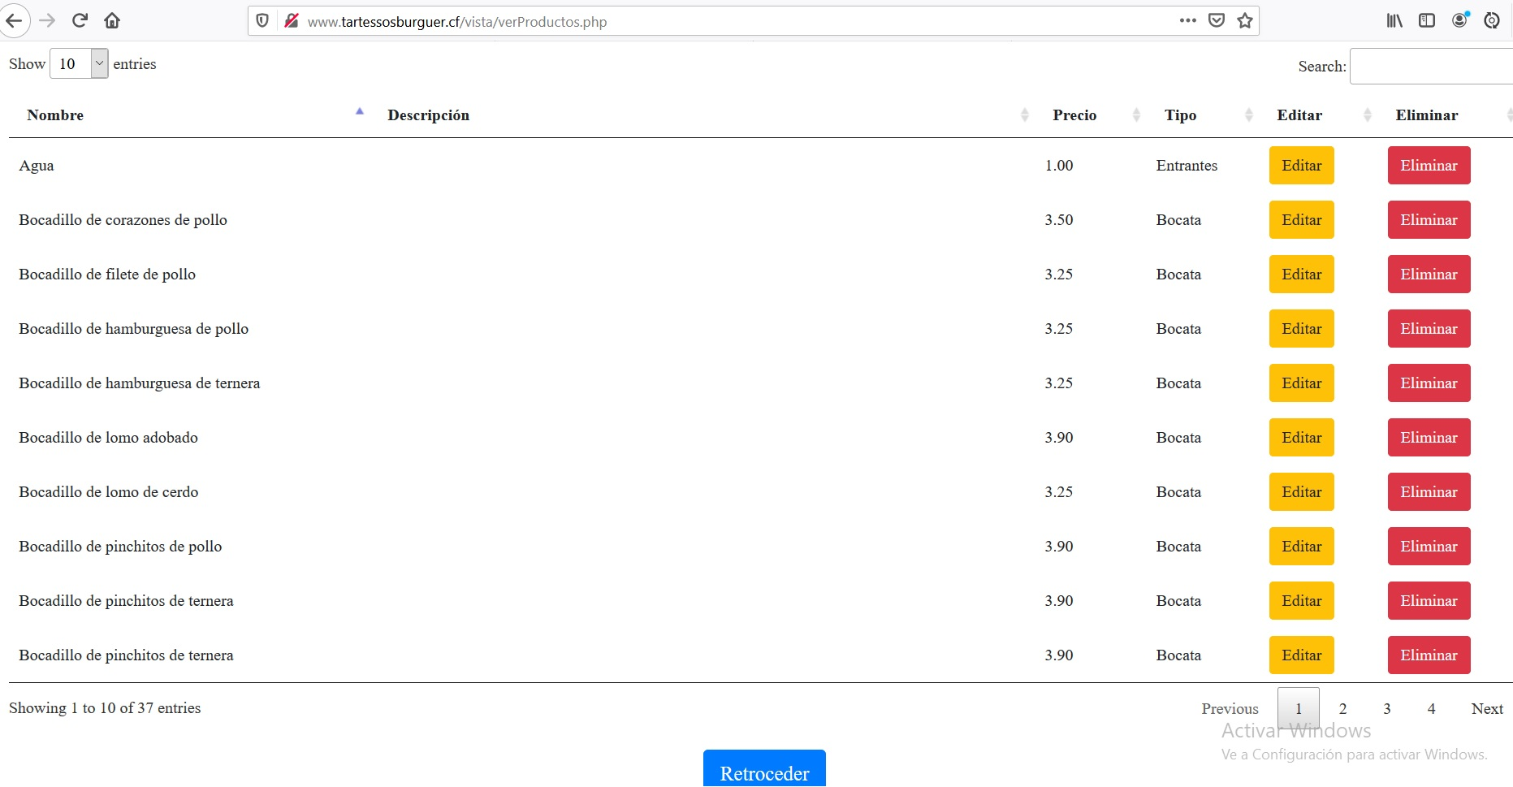
PASOS DADOS EN EL PROYECTO:
Resultado DataTable:
15

Slide 16
PASOS DADOS EN EL PROYECTO:
Para el uso de Google Chart: He realizado el uso de 2 script que usan librerías de Google teniendo que realizar los cambios oportunos.
<script type="text/javascript" src="https://www.gstatic.com/charts/loader.js"></script>
<script type="text/javascript">
google.charts.load('current', {
'packages': ['corechart']
});
google.charts.setOnLoadCallback(drawChart);
function drawChart() {
var data = google.visualization.arrayToDataTable([
['Nombre', 'Cantidad'],
<?php
while ($fila = $resultado->fetch_array()) {
echo "['" . $fila['nombre'] . "', " . $fila['cantidad'] . "],";
}
?>
]);
var options = {
title: 'Venta mensual de <?php echo $tipo ?> en el mes de <?php echo $nombreMes ?>'
};
var chart = new google.visualization.PieChart(document.getElementById('piechart'));
chart.draw(data, options);
}
</script>
16

Slide 17
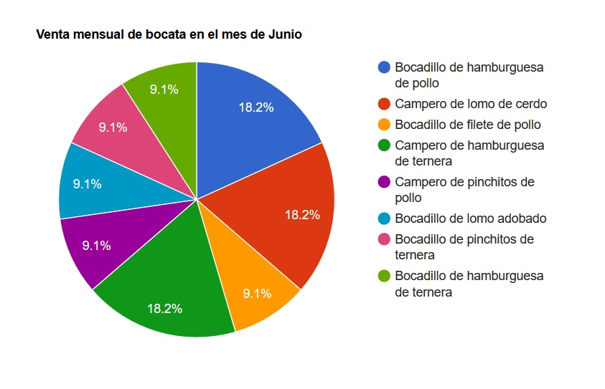
PASOS DADOS EN EL PROYECTO:
Resultado del uso de Google Chart:
17

Slide 18
PASOS DADOS EN EL PROYECTO:
3-Subiendo el proyecto a GitHub mediante el uso de Fork: Este programa es bastante sencillo, crear una carpeta en local, vincularla al repositorio de GitHub y acto seguido cada cambio que se realice, elemento que se añada o elimine, te va marcando como que dicha carpeta ha sufrido algún cambio. Se le hace un Stage a los cambios para confirmar que son los archivos que se quieren subir, seguido de un commit que irá acompañado de la frase del mismo y por último un push de los mismos.
Estos cambios no solamente se pueden llevar a cabo a través de Fork,sino que también además, podemos realizarlos a través de Visual Studio code.
18

Slide 19
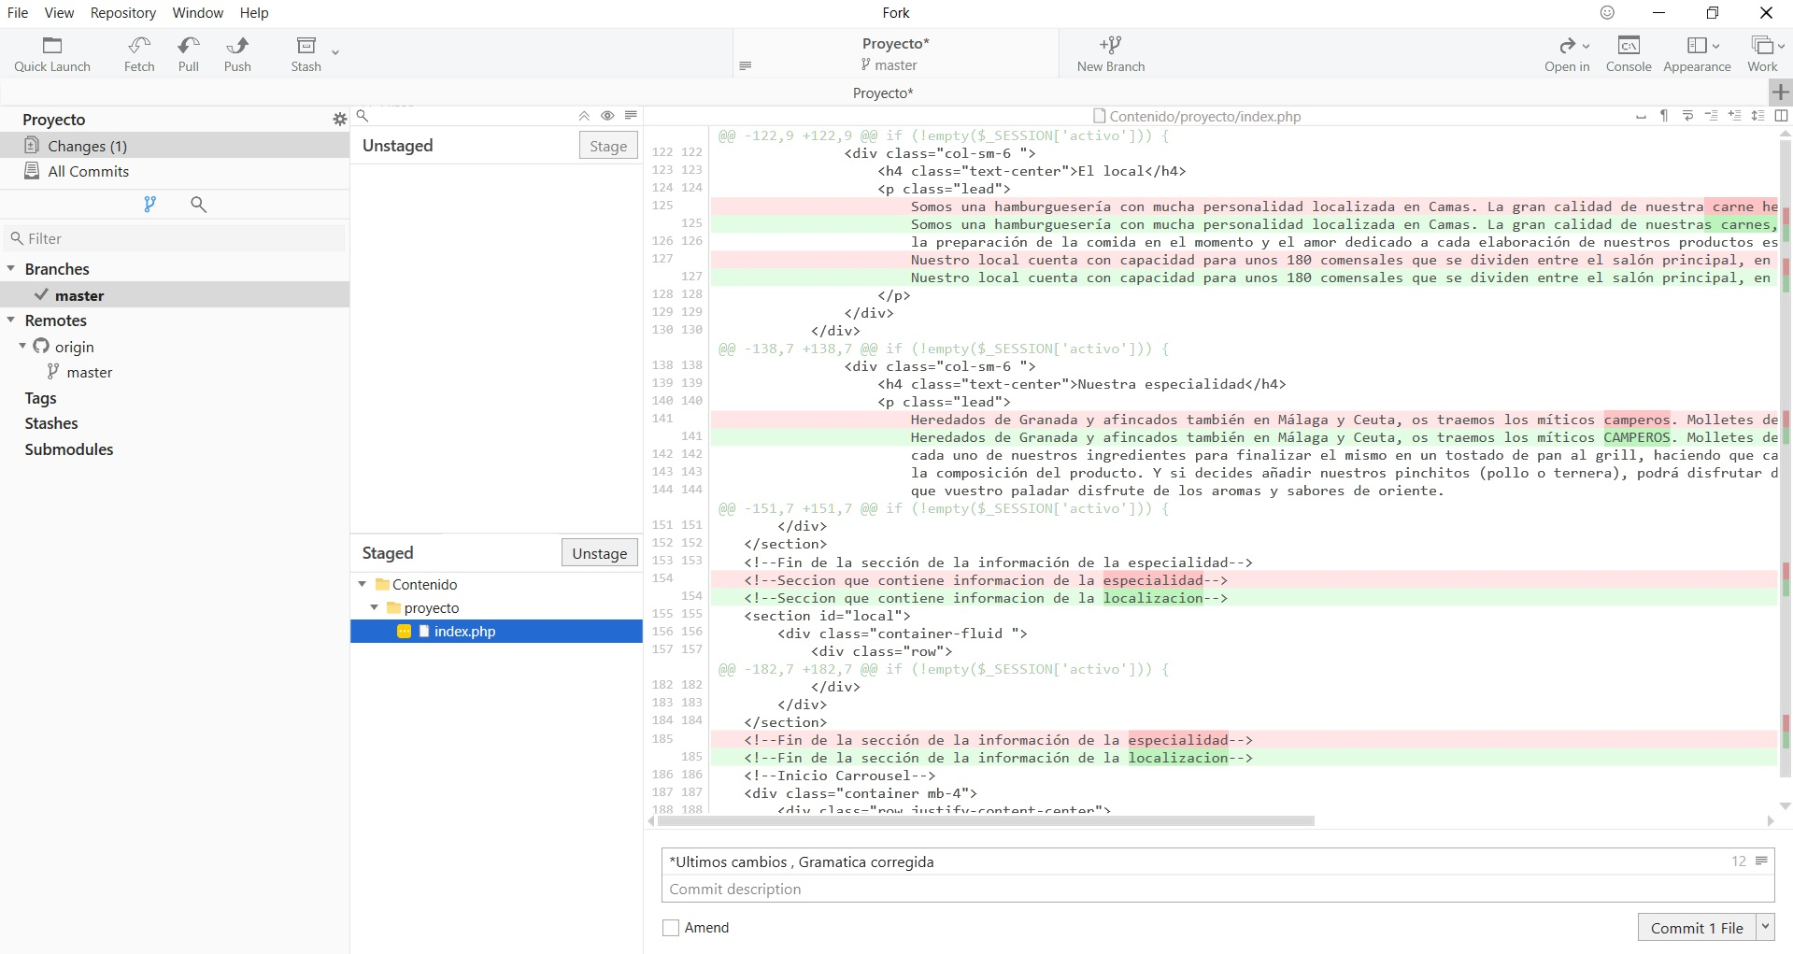
PASOS DADOS EN EL PROYECTO:
Cambios mediante Fork
19

Slide 20
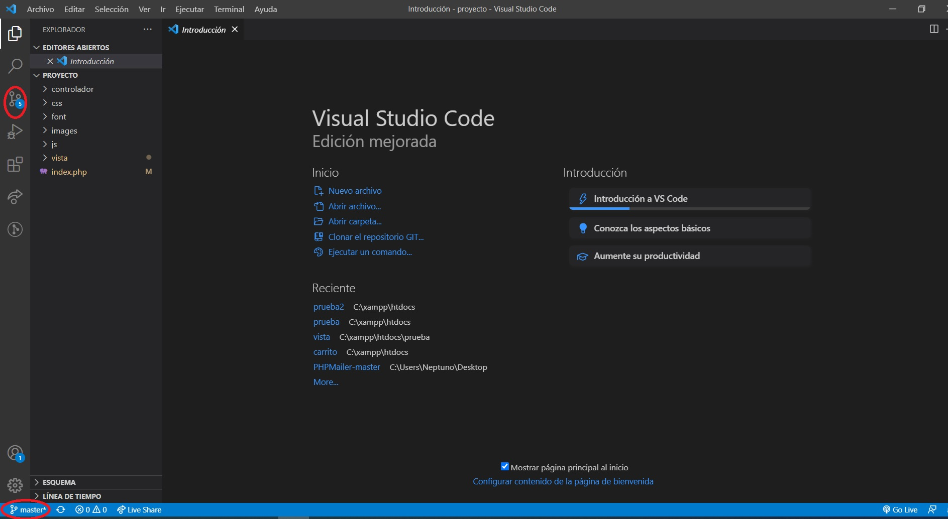
PASOS DADOS EN EL PROYECTO:
Cambios mediante Visual Studio Code
20

Slide 21
PASOS DADOS EN EL PROYECTO:
4-Creación de máquina virtual en Azure y creación de dominio en Freenom:
Ya que tengo una cuenta Azure, procedo a crear una Máquina virtual llamada tartessosburguer en la cual elaboraré el proyecto. Le abrí el puerto 10000 para instalar Webmin además del puerto 80. Vinculé esta maquina virtual a un dominio creado en Freenom e instalé los distintos módulos en Webmin que iba a necesitar
Una vez realizado esto, creé un usuario, cree una base de datos dándole permisos a este usuario para poder gestionarla. Una vez realizado esto, entré en la carpeta var -> www -> html y subí a dicha carpeta todos los archivos de mi proyecto.
*Tuve que realizar cambios en la hora del servidor y en consulta del servidor mysql.
21

Slide 22
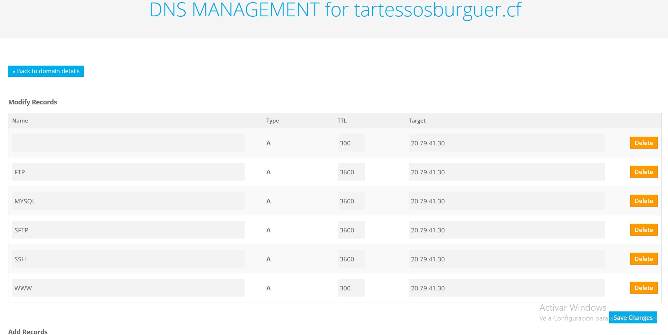
PASOS DADOS EN EL PROYECTO:
Ejemplo de registro de dominio en Freenom.
22

Slide 23
¡¡¡¡Llegó el momento que estabais esperando. Veamos como ha resultado todo el trabajo realizado y explicado hasta aquí!!!!
24

